Slide 1
데이터구조 3강 객체지향
Notes:
Linked List 전까지의 객체지향은 개념만 이해하기

Slide 2
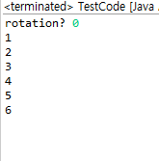
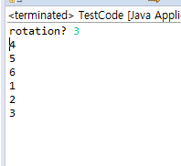
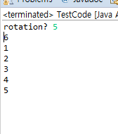
연습 문제: Left Rotation
배열이 주어졌을 때 주어진 숫자만큼 왼쪽으로 로테이션 한 후 전부 출력하시오.
1
2
3
4
5
6
예: rotation 3 이면 4 5 6 1 2 3 출력

Slide 3
오늘의 할일
컴퓨터 프로그래밍 Review
객체지향

Slide 4
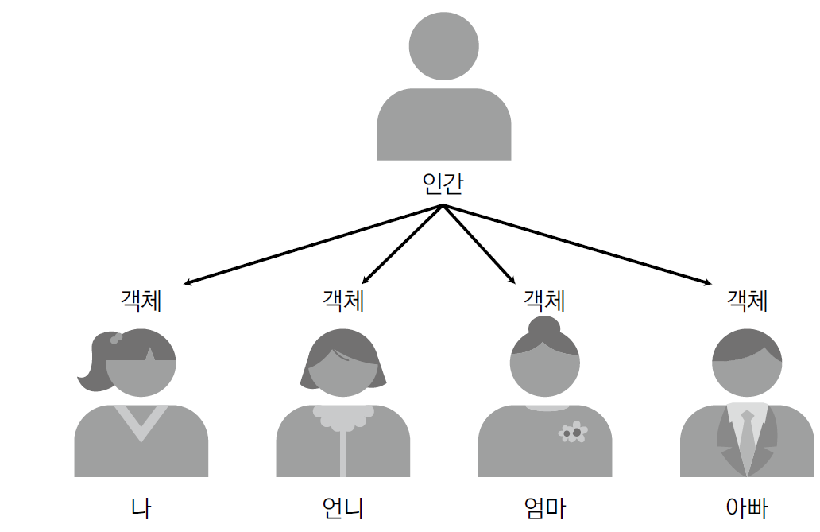
객체지향

Slide 5
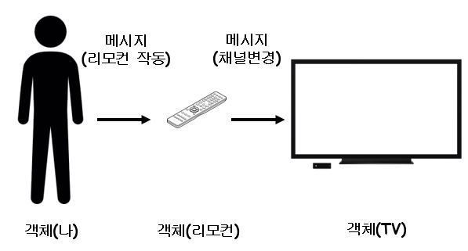
객체와 Class
객체
소프트웨어 세계에 구현할 대상
객체 마다 고유의 특성과 행동을 가짐
다른 객체들과 정보를 주고 받는 등 상호작용하며 살아감
Class (공통적인 특징-EX>행동, 이름, 성별 등)
객체를 정의하는 틀
Data를 관련된 코드(동작)과 함께 묶음
객체를 구성하는 유사한 동작들을 하나로 묶음

Slide 6
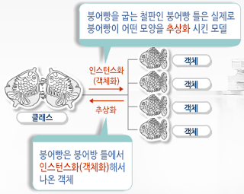
Class와 인스턴스 (Instance)
인스턴스: 클래스에 정의된 틀에 따라 실제 메모리에 생성되는 객체
person 옆의 new는
얼마 정도의
크기가 잡힐지
모르는 상황에 사용!!
그리고 잡힌 크기는 heap이라는 공간에 저장됨
public static void main(String[] args) {
person geunseop = new person();
}
Class type 인스턴스
person 클래스 크기만큼 메모리에
공간을 확보해라
Notes:
-인스턴스는 일종의 변수 선언과 유사함
EX)int a;
-int는 a를 담고 있는 틀(class type)
-a는 인스턴스가 되는 것
-객체와 인스턴스의 차이
객체는 클래스와 인스턴스를 모두 포괄하는 단어!

Slide 7
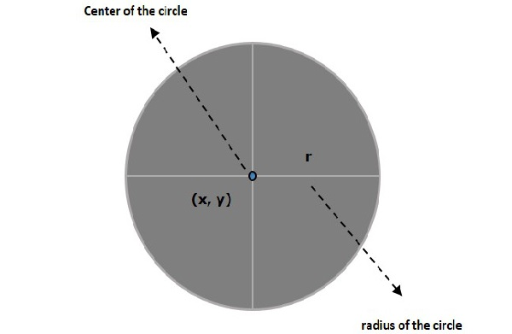
Class 선언
Circle 클래스를 선언해 보자
필요한 데이터는?
Circle이 취하는 행동은?
Circle과 다른 모양과의 관계는?
▶Stack = 지역변수
▶Heap = 동적할당
cl.radius=10;
-Circle cl
= new Circle();
-double radius;
-String color;
- double area;
-double dulrae;
Notes:
*Tip
데이터나 행동(함수)들은 이름을 쓴 후 .을 찍으면 정의했던 특징들을 직접 가져다가 사용할 수 있음
*
Stack = 지역변수, Heap = 동적할당
→뒤에 ()가 적힌 변수들은 공간이 안 정해짐-따라서 지역변수에는 동적할당으로 이어지는 주소가 저장됨
, Stack에 그 주소가 저장되는 크기는 컴퓨터포인터 사이즈에 따라 다름(EX-4비트,64비트)
ex) Circle cl = new Circle();
그리고 사용자에 의해 크기가 늘어날 때마다 동적할당에 저장됨 (배열과 유사)
ex) cl.radius=10
ㅡㅡㅡㅡㅡㅡㅡㅡㅡㅡㅡㅡㅡㅡㅡㅡㅡㅡㅡㅡㅡㅡㅡㅡㅡㅡㅡㅡㅡㅡㅡㅡㅡㅡㅡㅡㅡㅡㅡㅡㅡㅡㅡㅡ
*다른 클래스에서 입력한 데이터를 가져와서 쓰는 방법
Ex)
-Class를 두개 만들기(circle, mainFile)
-Circle 클래스에는 원에 대한 정보와 계산하는 데이터들을 입력함
▼
public class circle {
//원을 표현할 수 있는 데이터(=특징)
double radius;
String color;
double area;
double dulrae;
//위의 데이터를 이용하여 쓸 수 있는 것
void calculateFeatures()
{
area = 3.141592 *radius*radius;
dulrae = 3.141592*2*radius;
}
double getArea()
{
return area;
}
double getdulrae()
{
return dulrae;
}
}
-mainFile클래스에서는 circle클래스에서 입력한 데이터들을 가져다가 쓸 수 있음
▼
public class MainFile {
public static void main(String[] args) {
//전에 정의했던 circle이라는 클래스를 이 공간에서 사용하기
circle cl= new circle(); //(circle만큼의 공간이 새로 생성되며, 주소값이 저장)
cl.radius = 10; //cl에 저장된 주소값을 찾아가 저장됨
cl.calculateFeatures();
System.out.println(cl.getdulrae());
}
}
→이처럼 같은 Package 안의 어떤 클래스에 있는 데이터들을 다른 클래스에서도 사용할 수 있다는 것을 보여주는 것

Slide 8
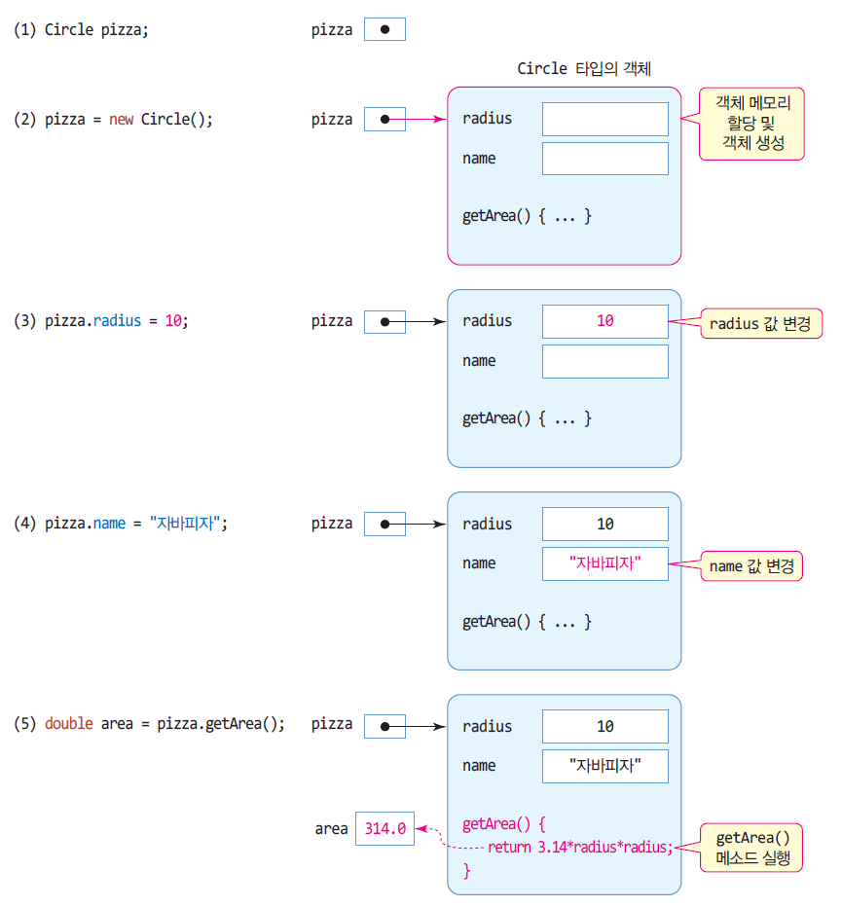
Instance의 활용
Notes:
그냥 한번 보세요~

Slide 9
예제
사각형을 나타내는 클래스를 정의한 후, 클래스 안에 다음의 method및 attribute를 구현해 보시오.
Attribute:
Left-top 점의 x,y좌표
Right-bottom의 x,y좌표
Method:
사각형의 넓이
사각형의 총 변의 길이
사각형 정보를 출력(사각형을 이루는 2점의 위치를 화면에 출력)
입력한 사각형이 정확하게 일치하는지 확인
Notes:
집에서 재미삼아 만들어보세요!!

Slide 10
연습문제
사각형 클래스에서 다음의 method를 추가하시오.
넓이와 높이를 계산하는 함수
입력 좌표가 사각형 안에 포함되는지 조사하는 함수
함수 이름 : getWidth, getHeight
Return type : int
입력 인자 : 없음
함수 이름 : contain
Return type : boolean()
입력 인자 : int x, int y
Notes:
이것도 한번 해보십시오!

Slide 11
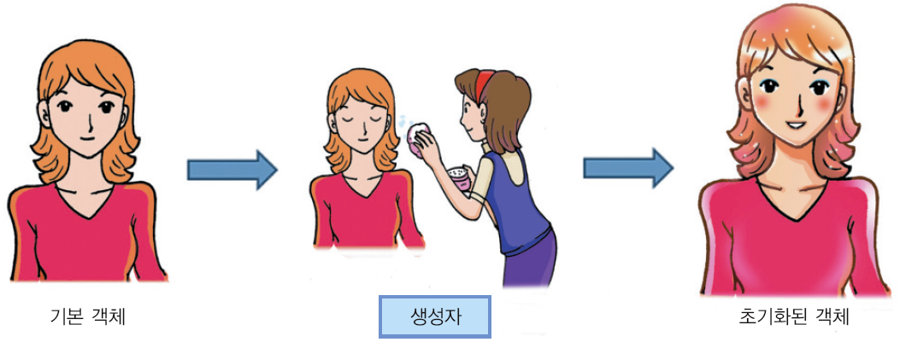
생성자
생성자
객체가 생성될 때 초기화 목적으로 실행되는 함수
객체가 생성되는 순간에 자동 호출
Notes:
*시작하자마자 동작 해야 하는 함수를 정의한 것이 ‘생성자’
우리가 따로 동작시키지 않아도 알아서 움직임/움직여야 함
EX)-사람은 태어나자마자 숨을 쉰다 or 운다
(내가 만들지 않아도 자동으로 생성되기에(우리가 만들지 않았기에) 생성자의 이름은 클래스와 이름이 동일하게 고정되어있음)

Slide 12
생성자
생성자
생성자는 클래스 이름과 동일
생성자는 여러 개 작성 가능(중복해서 작성 가능)
생성자는 객체 생성시 한번만 호출
public class Rectangle {
Rectangle()
{
System.out.println("warning! : Rectangle data are not assigned yet");
}
Rectangle(int ltx, int lty, int rbx, int rby)
{
lx = ltx; ly = lty;
rx = rbx; ry = rby;
}
…
}
Rectangle rc = new Rectangle(0,0,10,20); →이 안에 있는 타입을 맞춰 생성자를 찾아감
Notes:
*클래스가 처음 태어나서 인스턴스가 생성되었을 때 필요한 동작들을 수행하는 함수 = 생성자
*원래 변수는 이름이 같으면 에러가 남
그런데 생성자는 왜 안날까?
괄호 안에 넣은 변수가 다르면 안남!!

Slide 13
예제
Rectangle 생성자에서 width와 height를 미리 계산해 보자!
Rectangle(int ltx, int lty, int rbx, int rby)
{
lx = ltx; ly = lty;
rx = rbx; ry = rby;
width = rx - lx;
height = ry - ly;
}

Slide 14
접근 권한
함수와 변수 접근 권한 설정
(우리는 접근권한을 설정할 수 있음)
클래스나 일부 멤버 함수, 변수 등을 공개하여 다른 클래스에서 접근하도록 허용
public : 모든 클래스에 허용 (앞에 아무것도 적지 않은 것들은 모두 이것)
protected: 동일 패키지와 자식 클래스에 허용
private : 외부로부터 완벽 차단
사람 class
private : 남들은 모르는
나만의 비밀
protected : 가족, 친구만
아는 비밀
public : 전세계 모든 사람이
아는 사실& 행동

Slide 15
예제
Rectangle 클래스의 멤버 함수, 변수들에 접근 권한을 각각 설정해 보자!

Slide 16
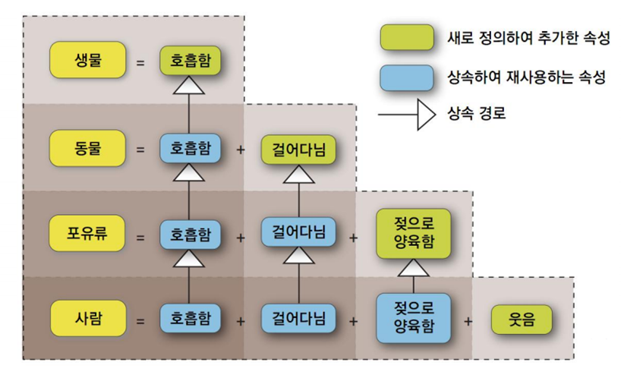
상속
기존 클래스로부터 모든 속성과 메소드를 상속
추가 속성과 메소드를 정의하여 새로운 클래스를 생성
Notes:
그냥 넘어감

